Slide 1

Правопис відмінкових закінчень дієприкметників.

Slide 2
«Мікрофон»
  Назвіть спільні та відмінні риси дієслова і дієприкметника.
  Чому дієприкметники поділяються на активні і пасивні?
  Як творяться активні дієприкметники?
  Як творяться пасивні дієприкметники?

Slide 3
На керованому чи на керованім?
Винайшов вічний двигун чи вічного двигуна?
Щоб не сумніватися у правильності вибору, опрацюємо сьогодні відмінювання і вживання дієприкметників, поглибимо вивчене про них.
Поміркуйте, як правильно:

Slide 4

Дієприкметники відмінюються так само, як прикметники твердої групи: за родами (в однині), числами і відмінками
Однина |  |  |  | Множина
 | Чоловічий рід | Жіночий рід | Середній рід
Н. | Вічний керований | Вічна, керована | Вічне, кероване | Вічні, керовані
Р. | Вічного, керованого | Вічної, керованої | Вічного, керованого | Вічних, керованих
Д. | Вічному керованому | Вічній, керованій | Вічному керованому | Вічним керованим
Зн. | вічний, керований, вічного, керованого | Вічну, керовану | Вічне, кероване Вічного, керованого | Вічні (вічних) Керовані (керованих)
О | Вічним, керованим | Вічною, керованою | Вічним, керованим | Вічними, керованими
М. | (на) вічнім, вічному (на) керованім, керованому | (на) вічній (на) керованій | (на) вічнім, вічному (на) керованім, керованому | (на) вічних, (на) керованих

Slide 5

Подвійні форми знахідного відмінка зумовлені назвою істоти (тоді Зн. = Р.) чи неістоти (тоді Зн. = Н.).
Вибір форми місцевого відмінка диктується законами милозвучності: якщо наступне слово починається з голосного звука, тоді використовується закінчення -ім, якщо з приголосного — -ому: на замерзлім озері — на розмоклому ґрунті.

Slide 6

Активні дієприкметники доконаного виду (на -лий) і пасивні (на -ний, -тий) вживаються без обмежень — нарівні з прикметниками:
З одинадцяти стріляло п’ятеро, та й ті закривавлені від ран своїх і чужих, виснажені й посліплі, глухі від вибухів (Ю. Яновський).
Вигляд він мав чудернацький, був якийсь наче підстрелений у своєму перетягнутому путом, поруділому від дощів сіряку (О. Гончар)

Slide 7
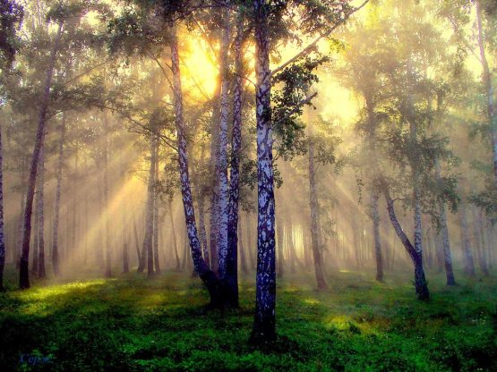

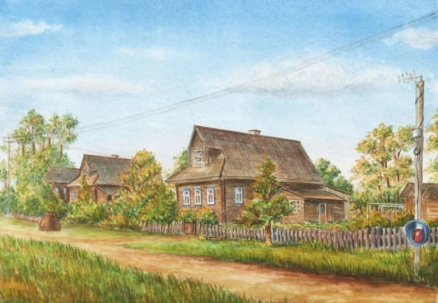
Активні дієприкметники недоконаного виду (на
-учий, -ачий) вживаються рідко і без залежних слів:
Не бійся гостя сидячого, а бійся стоячого (Нар. тв).
Умираючий промінь сонця падає
на березу, кривавить білу кору (А. Шиян).
Здалеку долітають завмираючі гуки
музики (І. Нечуй-Левицький).
Нудьгуючими очима дивився він на село (3. Тулуб).

Slide 8

Як неприродні, штучні сприймаються ті самі дієприкметники,
коли їх вжито із залежними словами:
Не бійся гостя, сидячого за столом.
Вмираючий поволі промінь сонця кривавить білу кору берези.
Здалеку долітають завмираючі в ранковій тиші гуки музики.
Нудьгуючими від пересичення очима дивився він на село.
У такому разі їх слід замінити:
а) підрядним означальним реченням: Не бійся гостя, що сидить за столом;
б) дієприслівником: Промінь сонця, поволі вмираючи, кривавить білу кору берези;
в) способовою формою дієслова: Здалеку долітають гуки музики й завмирають у ранковій тиші;
г) пасивним дієприкметником: Знудженими від пересичення очима дивився він на село.

Slide 9

Від поданих дієслів утворіть активні дієприкметники теперішнього часу
Карати, існувати, ізолювати, кипіти, лежати, гнітити, сяяти, радіти, нудьгувати, читати
ТВОРЧА РОБОТА
Від поданих дієслів утворіть активні дієприкметники минулого часу
Почорніти, ліпити, позеленіти, зів’янути, розтанути, посвіжіти, спітніти, одерев’яніти, пошерхнути, тріснути.

Slide 10
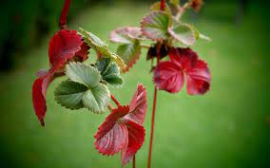
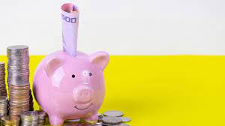
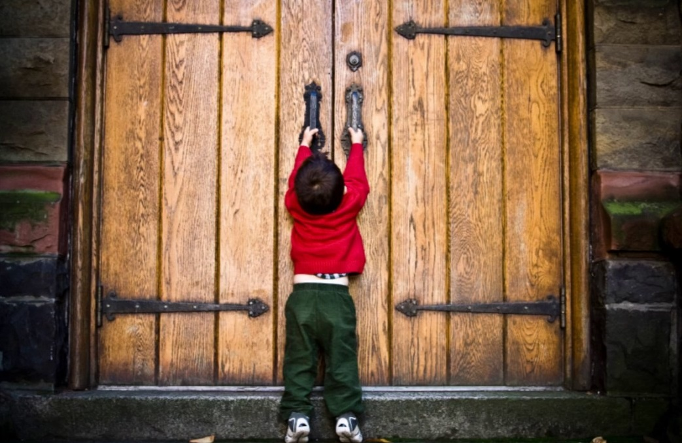
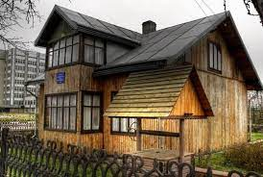
Творче конструювання
Запишіть словосполучення, ставлячи слова, що в дужках, у потрібній формі. Визначте рід, число й відмінок дієприкметників. Виділіть закінчення
(Збережений) хвилиною, на (зачинений) дверях, (зростаючий) свідомості, (почервонілий) листя, у (споруджений) оселі, на (заощаджений) кошти, (зростаючий) добробутом.

Slide 11
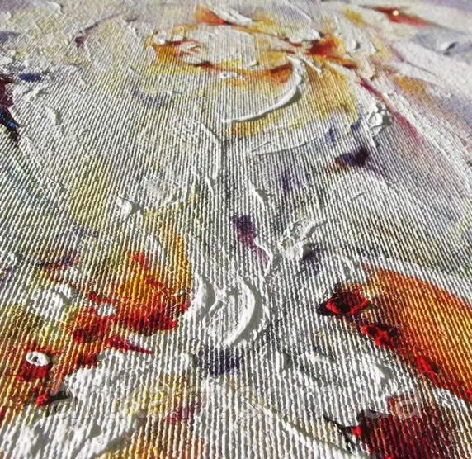

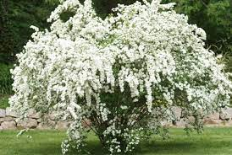
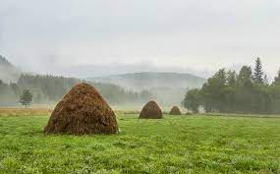
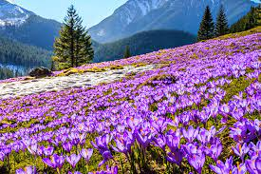
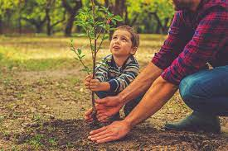
На (намальований) полотні, на (відцвілий) кущі, (звільнений) праці, на (зігрітий) землі, над (синіючий) долом, у (виконуваний) завданні, під (розвантажений) машиною, (посаджений) дерево, до (скошений) луків

Slide 12

Домашнє завдання
Опрацюйте §20 підручника https://pidruchnyk.com.ua/761-ukrmova-7-klas-glazova-2015.html,
виконайте письмово вправи 235, 236

